Slide 1
Skisser/bilder brukt i FKB-Vegnett produktspesifikasjon og registreringsinstruks NÅ ELVEG 2.0!

Slide 2
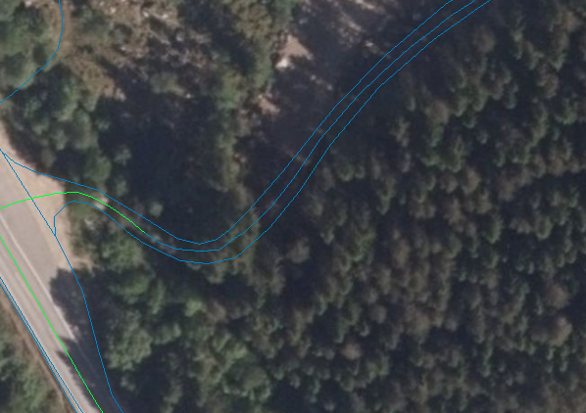
Ny skisse – Bruk av synbarhet for veglenker (synbarhet = 3)
Vegdekkekant og øvrig samferdsel
Veglenke, synbarhet = 0
Veglenke, synbarhet = 3

Slide 3
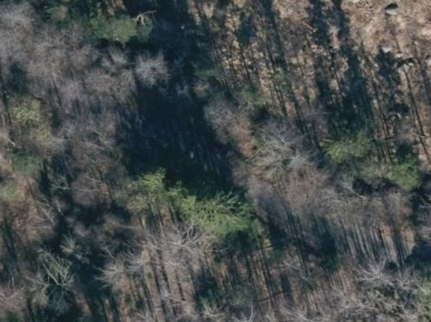
Ny skisse – Bruk av synbarhet for veglenker (synbarhet = 2)
Vegdekkekant og øvrig samferdsel
Veglenke, synbarhet = 0
Veglenke, synbarhet = 3

Slide 4
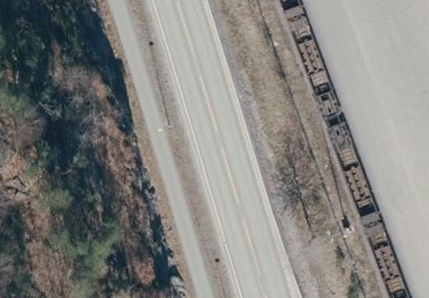
Ny skisse – Bruk av synbarhet for veglenker (synbarhet = 0)

Slide 5
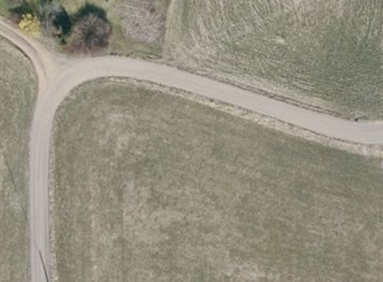
Ny skisse – Bruk av synbarhet for veglenker (synbarhet = 1)

Slide 6
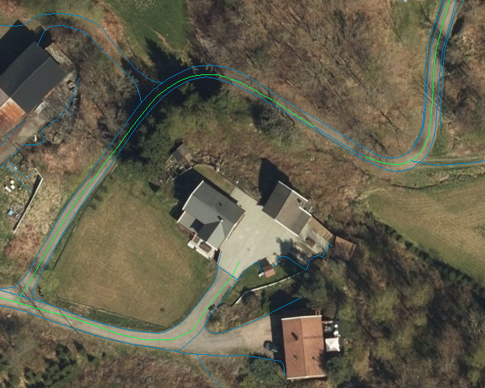
Ny skisse – Feil bruk av synbarhet for veglenker (feilplassert? – andre områder med dårligere synbarhet = 3?
Vegdekkekant og øvrig samferdsel
Veglenke, synbarhet = 0
Veglenke, synbarhet = 2

Slide 7
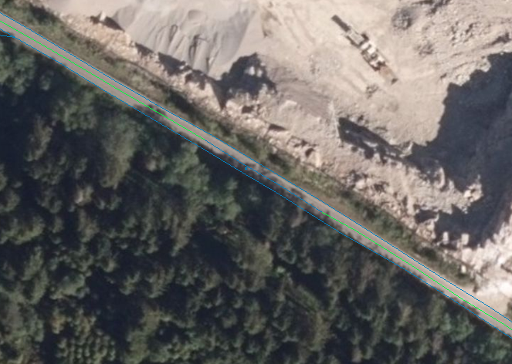
Ny skisse – Feil bruk av synbarhet for veglenker (for kort strekning med skygge, veldefinerte kantlinjer)
Vegdekkekant
Veglenke, synbarhet = 0
Veglenke, synbarhet = 2

Slide 8
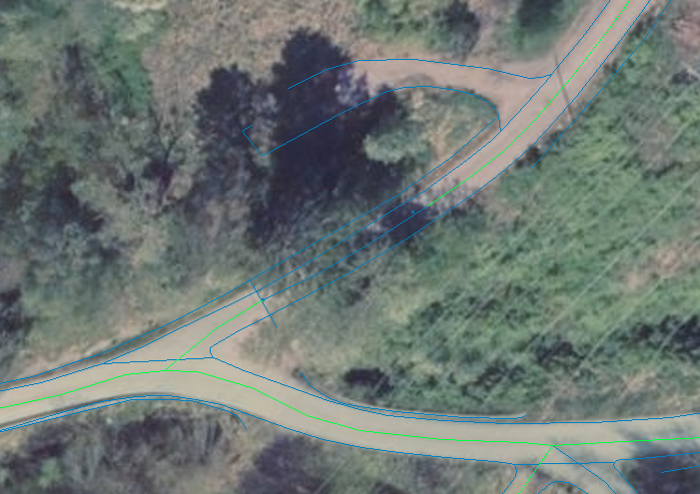
Ny skisse – Feil bruk av synbarhet for veglenker (for kort strekning med skygge, veldefinerte kantlinjer)
Vegdekkekant og annen samferdsel
Veglenke, synbarhet = 0
Veglenke, synbarhet = 2

Slide 9
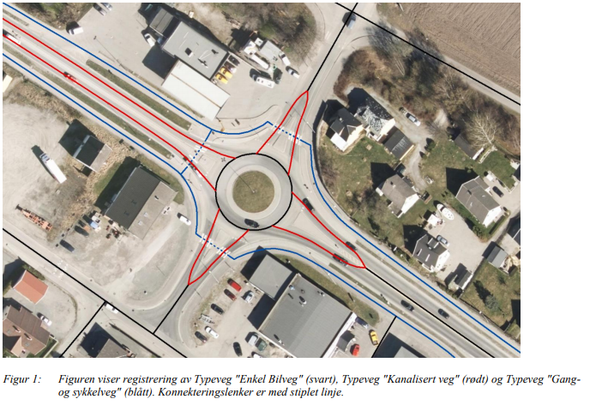
Veglenke - TypeVeg (alle fra eks. Vegnett)

Slide 10
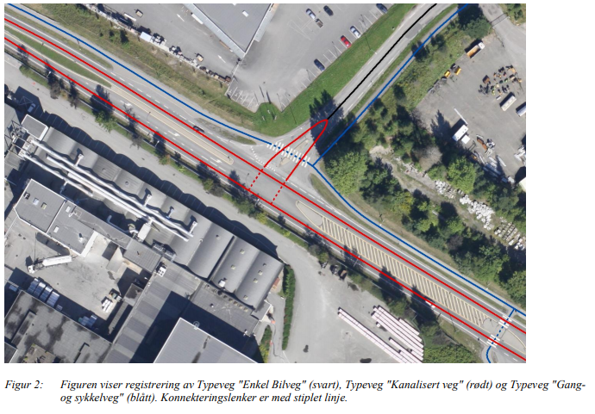
Veglenke - TypeVeg (alle fra eks. Vegnett)

Slide 11
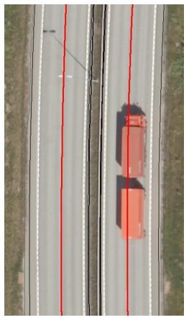
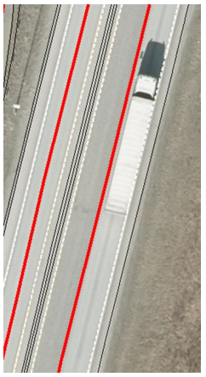
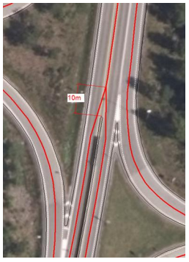
Veglenke - TypeVeg (alle fra eks. Vegnett)

Slide 12
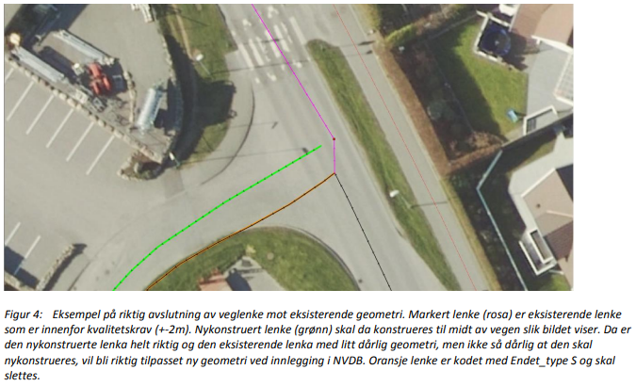
Veglenke - Registrering (alle fra eks. Vegnett)

Slide 13
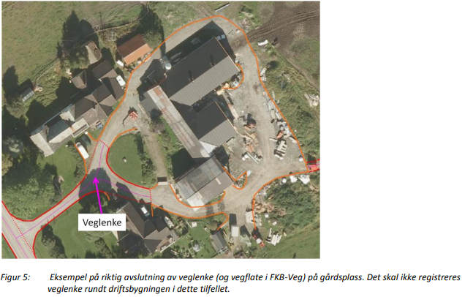
Veglenke - Registrering (alle fra eks. Vegnett)

Slide 14
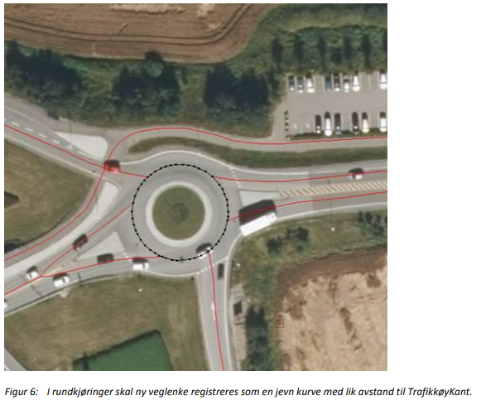
Veglenke - Registrering (alle fra eks. Vegnett)

Slide 15
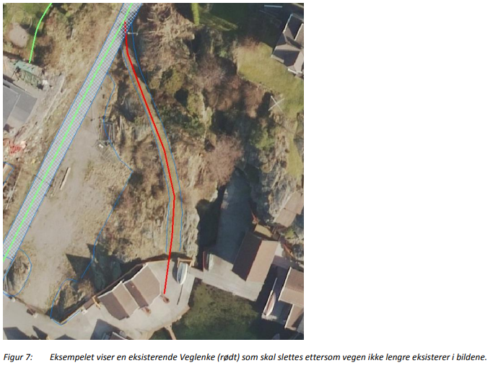
Veglenke - Registrering (alle fra eks. Vegnett)

Slide 16
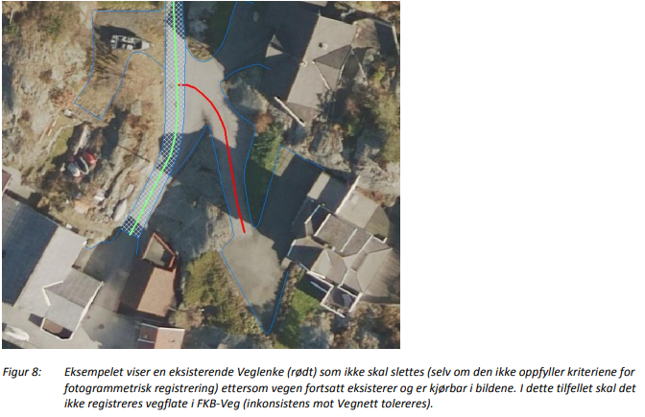
Veglenke - Registrering (alle fra eks. Vegnett)

Slide 17
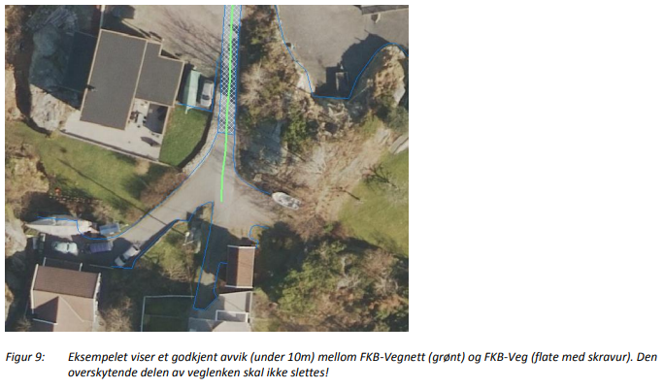
Veglenke - Registrering (alle fra eks. Vegnett)

Slide 18
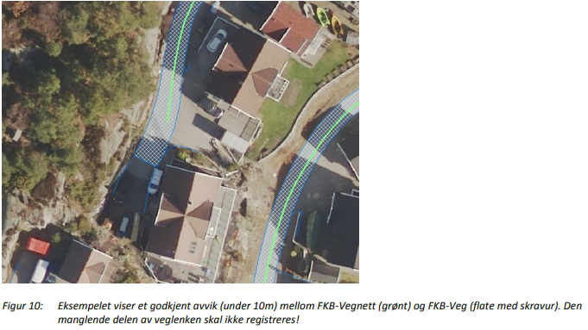
Veglenke - Registrering (alle fra eks. Vegnett)

Slide 19
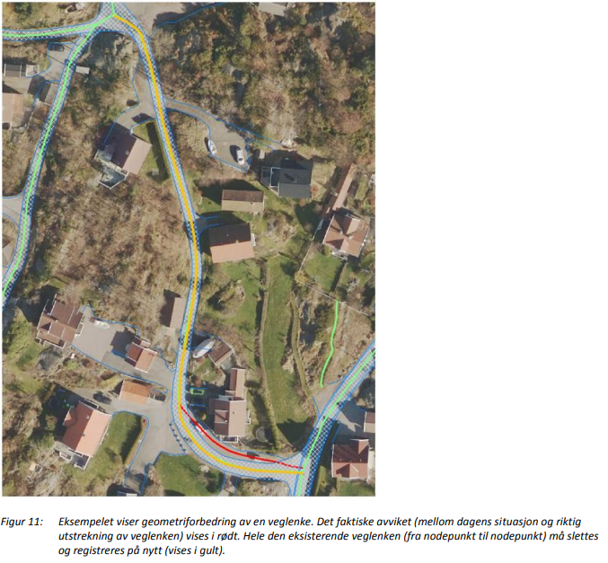
Veglenke - Registrering (alle fra eks. Vegnett)

Slide 20
Veglenke - TypeVeg (kanalisertVeg)

Slide 21
Veglenke - TypeVeg (enkelBilveg)

Slide 22
Veglenke - TypeVeg (rampe)

Slide 23
Veglenke - TypeVeg (rundkjøring)

Slide 24
Veglenke - TypeVeg (bilferje)

Slide 25
Veglenke - TypeVeg (passasjerferje)

Slide 26
Veglenke - TypeVeg (gangOgSykkelveg)

Slide 27
Veglenke - TypeVeg (sykkelveg)

Slide 28
Veglenke - TypeVeg (gangveg)

Slide 29
Veglenke - TypeVeg (gatetun)

Slide 30
Veglenke - TypeVeg (gågate)

Slide 31
Veglenke - TypeVeg (gangfelt)

Slide 32
Veglenke - TypeVeg (fortau)

Slide 33
Veglenke - TypeVeg (trapp)

Slide 34
Kodelister…

